Slide 1
UML概述
G16

Slide 2
2.1为什么学习UML ₁
UML是Unified Modeling Language统一建模语言的简称，是对软件密集型系统中的制品进行可视化，详述，构造和文档化的语言。这个语言由葛来迪·布区（Grady Booch），伊瓦尔·雅各布森（James Rumbaugh）与詹姆士·兰宝（Ivar Jacobson）于1994年至1995年间，在Rational Software公司中开发
Notes:
首先，在学习之前，我们要先了解一下uml是什么东西。 蓝色超链接可以点进去任务介绍

Slide 3
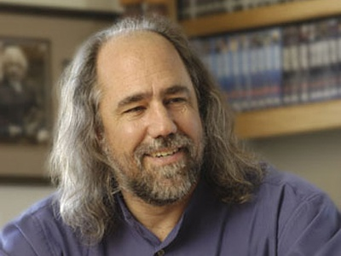
葛来迪·布区（Grady Booch）
Grady Booch UML和Booch方法的创始人，IBM院士，IBM研究院软件工程首席科学家。自1981年Rational软件公司成立到2003年该公司被IBM收购，他一直是Rational软件公司的首席科学家。他在软件架构、软件工程和协作开发环境方面享有极高的国际声望。

Slide 4
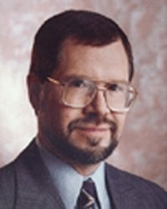
伊瓦尔·雅各布森（James Rumbaugh）
James Rumbaugh 著名计算机科学家，面向对象方法学家，最著名的是创建了OMT（Object Modeling Technique）和UML。他1994年加入Rational软件公司，后来与Ivar Jacobson和Grady Booch共同开发了UML，2003年Rational Software被IBM公司收购后加入IBM公司，

Slide 5

詹姆士·兰宝（Ivar Jacobson）
Ivar Jacobson 现代软件开发之父，被认为是深刻影响或改变了整个软件工业开发模式的几位世界级大师之一。他最主要的贡献是UML、Objectory、RUP和面向方面的软件开发。他还是模块和模块架构、用例、现代业务工程等业界主流方法、技术的创始人。他的用例驱动方法对整个OOAD行业影响深远。

Slide 6
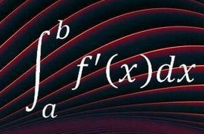
2.1为什么学习UML
在其他学科领域，往往有该学科的通用语言，比如右边的微积分符号，对于音乐家，工程师等他们一样也可以用各自领域中的通用语言进行交流，对于软件工程师来说，UML就是软件领域的通用语言
Notes:
为什么要学习UML开始

Slide 7
2.1为什么学习UML
在软件开发过程中，使用模型（UML）的好处：
使用模型可以更好地理解问题
使用模型可以加强人员之间的沟通
使用模型可以更早地发现错误或疏漏的地方
使用模型可以获取设计结果
模型为最后的代码生成提供依据
Notes:
UML的好处

Slide 8
2.2UML的历史
2005年 UML2.0
2003年3月 UML1.5
工业化阶段
2001年9月 UML1.4
1999年6月 UML1.3
1997年9月 UML1.1
标准化阶段
1997年7月 UML1.0
UML合作伙伴的专家意见
1996年6月和10月 UML0.9&0.91
统一阶段
1995年OOPSLA国际会议 Unified Method 0.8
方法学大战阶段
Booch’93
OTM-2
其他方法
Booch’91
OTM-1
OOSE
Notes:
先看图，注意书上uml2.0显示是即将

Slide 9
2.2UML的历史₂
1991年,Grady Booch提出了面向对象开发的Booch方法——Booch 1991，1993年又改进为Booch 1993
James Rumbaugh等人1991年提出了面向对象的建模技术(OMT)方法——OMT-1，采用了面向对象的概念，并引入各种独立于语言的表示符。
1994年升级为OMT-2
Ivar Jacobson是瑞典Objectory AB公司的创始人。他于1994年提出了OOSE方法
1994年10月，James Rumbaugh离开工作了25年多的通用电气研发中心，加入Rational公司，和Grady Booch开始一起工作。他们首先将Booch 1993和OMT-2统一起来，并于1995年10月发布了第一个公开版本,称为UM .08
(Unitied Method 0.8)。
Notes:
重要人名加粗，重要方法加粗

Slide 10
2.2UML的历史₂
1995年秋，Rational公司收购了Objectory AB公司，其创始人Ivar Jacobson也加盟到Rational公司。经过Booch、Rumbaugh和Jacobson三人的共同努力，于1996年6月和10月分别发布了两个新的版本，即UML 0.9和UML 0.91，并将UM重新命名为UML。
UML的0.9版对外发布后，引起了OMG（Object Management Organization，对象管理组织）的关注，UML也在随后成为了OMG的正式提案。
Notes:
重要加粗

Slide 11
2.2UML的历史₂
1997年1月，Rational公司组织成立了UML合作者联盟，以完善、加强和促进UML的定义工作。这一机构对UML 1.0(1997年1月)及UML 1.1(1997年11月17日)的定义和发布起了重要的促进作用。UML 1.1也成为OMG的正式标准。
1998年，OMG接管了UML标准的维护工作，全面负责UML的发展。
OMG从2000年起启动了UML 2.0标准的制定工作。U2P组织（UML2 Partners Consortium）在UML 2.0标准的制定过程中发挥了主导作用。
UML 2.0上层结构（Superstructure）规范在2003年6月12日获得通过，标志着UML 2.0标准研制的成功。
UML 2.0正式版直到2005年夏季才正式发布。

Slide 12
2.3UML的特点
统一的标准。UML已被OMG接受为标准的建模语言，越来越多的开发人员开始使用UML进行软件开发，越来越多的开发厂商开始支持UML。
面向对象。UML是支持面向对象软件开发的建模语言。
可视化，表达能力强大。
独立于过程。UML不依赖与特定的软件开发过程，这也是UML能被众多软件开发人员接受的一个原因。
概念明确，建模表示法简洁，图形结构清晰，容易掌握和使用。
Notes:
历史介绍完了，那么就可以开始介绍uml的特点了

Slide 13
2.3UML的特点
UML不是独立的软件开发方法，而是面向对象软件开发方法中的一个部分。而是面向对象软件开发方法中的一个部分。一般来说，方法应该包括表示符号和开发过程的知道原则，但UML没有关于开发过程的锁门，也就是UML并不依赖于特定的软件开发过程，其实这也是UML有强大生命力的原因。
Notes:
有关UML的误区

Slide 14
2.4UML构成
结构事物（structural thing）
行为事物（behavioral thing）
分组事物（grouping thing）
注释事物（annotational thing）
事物（thing）
依赖（dependency）
关联（association）
泛化（generalization）
实现（realization）
关系（relationship）
基本构造块（Basic building block）
用例图（use case diagram）
顺序图（sequence diagram）
协作图（collaboration diagram）
类图（class diagram）
对象图（object diagram）
状态图（statechart diagram）
活动图（activity diagram）
构件图（component diagram）
部署图（deployment diagram）
命名（name）
范围（scope）
可见性（visibility）
完整性（integrity）
执行（execution）
图（diagram）
规则（rule）
规范说明（specification）
修饰（adornment）
通用划分（common division）
扩展机制（extensibility mechanism）
规则（rule）
版型（stereotype）
标记值（tagged value）
约束（constraint）
Notes:
P15页图的中文

Slide 15
2.4UML构成
3类主要元素：
基本构造块（basic building block）
规则（rule）
公共机制（common mechanism）

Slide 16
2.4UML构成
基本构造块又包括3种类型：
事物（thing）
关系（relationship）
图（diagram）

Slide 17
2.4UML构成
事物分为4种类型：
结构事物（structural thing）。UML中的结构事物包括类（class），接口（interface），协作（collaboration），用例（use case），主动类（active class），构件（component）和结点（node）。
行为事物（behavioral thing）。UML中的行为事物包括交叉（interaction）和状态机（state machine）
分组事物（grouping thing）。UML中的分组事物包括包（package）。
注释事物（annotational thing）。UML中的注释事物是注解（note）。
关系有4中类型，
依赖（dependency）
关联（association）
泛化（generalization）
实现（realization）

Slide 18
2.4UML构成
图分为9种类图：
用例图（use case diagram）
顺序图（sequence diagram）
协作图（collaboration diagram）
类图（class diagram）
对象图（object diagram）
状态图（statechart diagram）
活动图（activity diagram）
构件图（component diagram）
部署图（deployment diagram）

Slide 19

2.4UML构成
用例图（use case diagram）
用例图Use case diagrams描述了作为一个外部的观察者的视角对系统的印象。强调这个系统是什么而不是这个系统怎么工作。

Slide 20
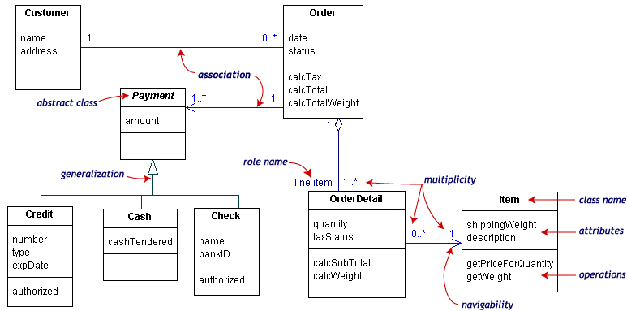
2.4UML构成
类图Class diagram
类图Class diagram通过显示出系统的类以及这些类之间的关系来表示系统。类图是静态的－它们显示出什么可以产生影响但不会告诉你什么时候产生影响。

Slide 21
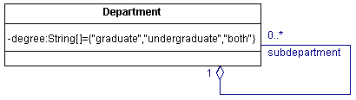
2.4UML构成
对象图Object diagrams
对象图Object diagrams用来表示类的实例。他们在解释复杂关系的细小问题时（特别是递归关系时）很有用。

Slide 22
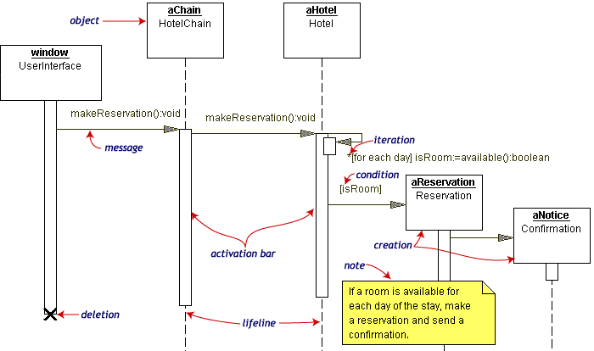
2.4UML构成
顺序图（sequence diagram）
顺序图（sequence diagram）将交互关系表示为一个二维图。纵向是时间轴，时间沿竖线向下延伸。横向轴代表了在协作中各独立对象的类元角色。类元角色用生命线表示。当对象存在时，角色用一条虚线表示，当对象的过程处于激活状态时，生命线是一个双道线。

Slide 23
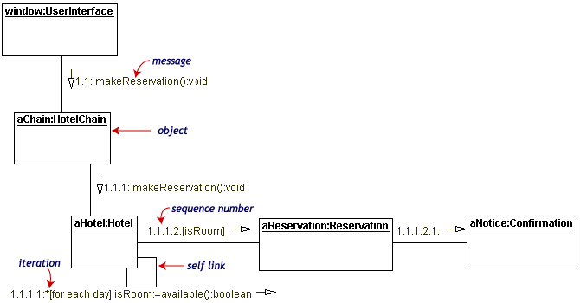
2.4UML构成
协作图（collaboration diagram）
协作图也是互动的图表。他们像序列图一样也传递相同的信息，但他们不关心什么时候消息被传递，只关心对象的角色。在序列图中，对象的角色放在上面而消息则是连接线。

Slide 24
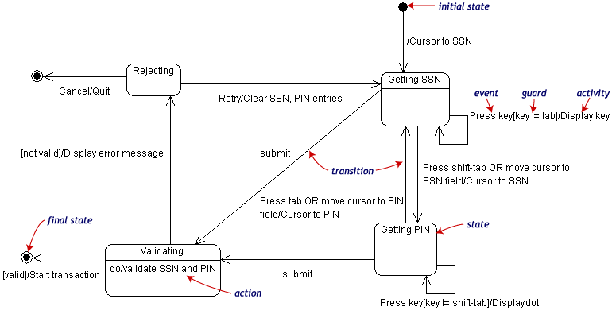
2.4UML构成
状态图statechart diagram
状态图statechart diagram显示出了对象可能的状态以及由状态改变而导致的转移。

Slide 25
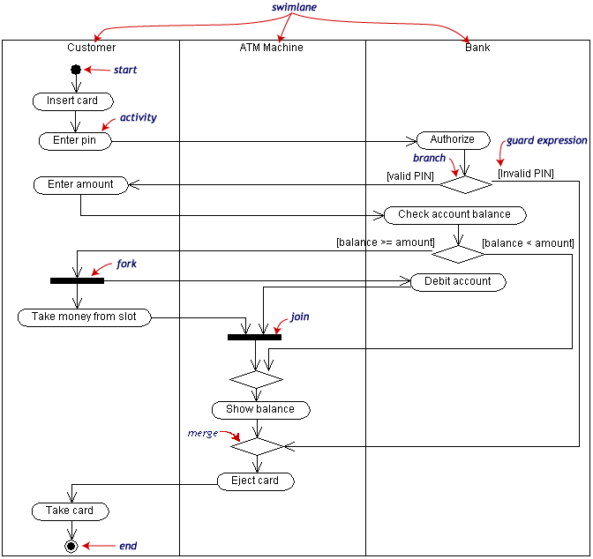
2.4UML构成
活动图activity diagram
活动图activity diagram是一个很特别的流程图。活动图和状态图之间是有关系的。状态图把焦点集中在过程中的对象身上，而活动图则集中在一个单独过程动作流程。活动图告诉了我们活动之间的依赖关系。

Slide 26
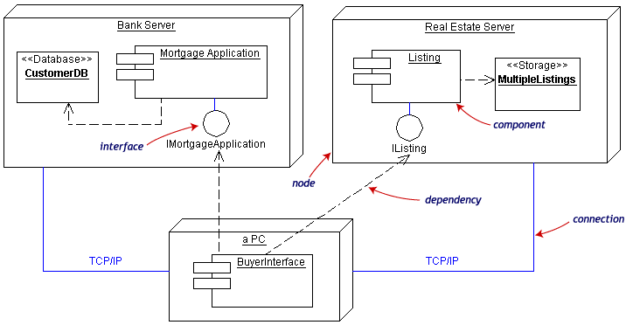
2.4UML构成
配置图Deployment diagrams则是显示软件及硬件的配置。

Slide 27
2.4UML构成
UML 5个方面的语义规则：
命名（name）
范围（scope）
可见性（visibility）
完整性（integrity）
执行（execution）

Slide 28
2.4UML构成
UML 4种类型的通用机制：
规范说明（specification）
修饰（adornment）
通用划分（common division）
扩展机制（extensibility mechanism）

Slide 29
2.4UML构成
扩展机制包括：
版型（stereotype）
标记值（tagged value）
约束（constraint）

Slide 30
2.5UML中的视图
UML视图包括：
用例视图（use case view）
逻辑视图（logical view）
实现视图（implementation view）
进程视图（process view）
部署视图（deployment view）

Slide 31
2.5UML中的视图
“4+1”视图
逻辑视图（Logical View）表示系统的概要设计和子系统结构等
进程视图（Process View）用于说明系统中并发执行和同步的情况。
部署视图（Deployment View）用于定义硬件结点的物理结构。
实现视图（Implementation View）用于说明代码的结构。
用例视图（Use-Case View）用于表示系统的功能性需求，该视图是其他视图的冗余（因此"＋1"）。
逻辑视图
（Logical View）
实现视图
ImplementationV
iew
用例视图
（Use Case View）
进程视图
（Process View）
部署视图
（Deployment View

Slide 32
2.6UML的应用领域
UML最常用的是为软件系统建模，UML可以对下面领域的软件系统建模：企业信息系统，银行金融服务，电信，交通，国防/航空，零售领域，科学计算，分布式的基于web的服务。
UML还可以用来描述非软件系统，如一个机构的组成或机构中的工作流程。

Slide 33
2.6UML的应用领域
UML在系统开发各个阶段的应用：
分析阶段：用户的需求采用UML用例图来描述
设计阶段：引入具体的类来处理用户接口，数据库存取，通信和并行性等问题
实现阶段：用面向对象程序设计语言将来自设计阶段的类转化为实际的代码
测试阶段：UML模型作为生成测试用例的依据。如单元测试时使用类和类规格说明，集成测试时使用构件图和协作图，系统测试时使用用例图来验证系统的行为等。

Slide 34
引用
维基百科https://zh.wikipedia.org/wiki/%E7%BB%9F%E4%B8%80%E5%BB%BA%E6%A8%A1%E8%AF%AD%E8%A8%80
软件工程教程：IBM RUP方法实践（杜育根 机械工业出版社）
http://book.2cto.com/201301/15364.html
面向对象技术UML教程

